Slide 1


Bandeiras Tarifárias
2025
Flávia Lis Pederneiras
Gerente de Regulação Econômica
21, outubro

Slide 2





A governança do setor elétrico
POLÍTICA
SETORIAL
CONGRESSO NACIONAL
PRESIDÊNCIA (CC/SPPI)
CNPE / CMSE / MME
REGULAÇÃO,
FISCALIZAÇÃO
E MEDIAÇÃO
MERCADO E OPERAÇÃO DO SISTEMA
G
T
D
C
PROTAGONISTA DAS ENERGIAS RENOVÁVEIS
GERAÇÃO
TRANSMISSÃO
DISTRIBUIÇÃO
COMERCIALIZAÇÃO
PLANEJAMENTO

Slide 3


A dinâmica da Geração de energia: por que o custo varia?
O Brasil é majoritariamente hídrico
Acionamento de térmicas (mais caras) em períodos secos:
Custo estrutural do sistema que varia ao longo do ano
Em condições não favoráveis de geração de energia, o custo real da energia inclui, por ex:
Contratos por disponibilidade: térmicas despachadas quando o PLD é mais elevado;
Risco Hidrológico (GSF) das usinas hidrelétricas: quando não geram a sua potência firme

Slide 4
Bandeiras Tarifárias: não são novo custo, mas um sinal de preço
Transparência e sinalização mensal dos custos reais da energia elétrica, que variam ao longo do ano
CUSTO DE GERAÇÃO DE ENERGIA
Custos nas condições hidrológicas favoráveis de energia
Custos nas condições desfavoráveis de energia: custos variáveis
Tarifa: 1 ano
Bandeira Tarifária - mensal
Bandeira Verde: sem acréscimo na conta
Amarela: R$ 0,01885/kWh
Vermelha 1: R$ 0,04463/kWh
Vermelha 2: R$ 0,07877/kWh
Antes das Bandeiras: os custos que variavam eram pagos pelos consumidores após 1 ano, com juros

Slide 5
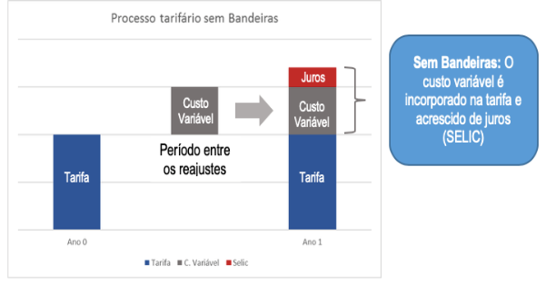
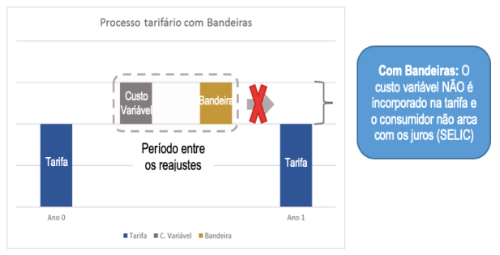
Impacto Financeiro Positivo: Evitando Juros para o Consumidor
A arrecadação mensal evita o acúmulo de déficits e juros (SELIC) a serem pagos no próximo processo tarifário
Arrecadando mês a mês, evitamos o pagamento desses juros pelos consumidores.
Antes das Bandeiras: consumidor consumia sem saber das condições, os custos que variavam eram pagos pelos consumidores após 1 ano, com juros

Slide 6
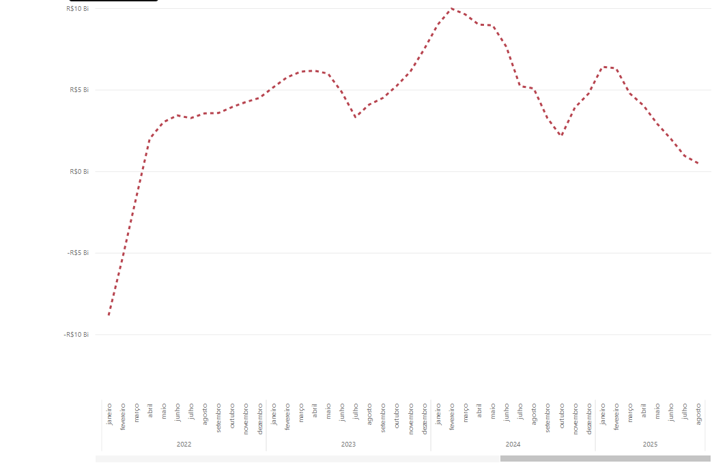
E se houver saldo da Conta Bandeiras?
O saldo não é fundo financeiro, mas um balanço entre custos e receitas, e poderia ocorrer mesmo sem o sistema de bandeiras
Saldo em queda desde fevereiro de 2024 (R$ 0,5 bi) em razão de:
Aumento dos custos de operação do sistema
Devolução nos processos tarifários
Em outubro de 2021, durante a crise hídrica, os custos a serem cobertos pelas bandeiras atingiram R$ 5,65 bi, ou 10X o saldo atual
Fonte: ANEEL (Assuntos > Tarifas > Relatórios e Indicadores)

Slide 7



Em 2024 houve redução dos adicionais
-20%
-31%
-37%
RESOLUÇÃO HOMOLOGATÓRIA Nº 3.306, DE 5/03/24

Slide 8
Isenção de bandeiras até 80kWh para Baixa Renda
As camadas mais pobres, abrangidas no CADúnico para percepção da Tarifa Social, possuem gratuidade de eletricidade até 80 kWh consumidos, conforme MP 1300/2025 recentemente aprovada, e dos adicionais de bandeiras tarifárias até aquele limite, inclusive

Slide 9
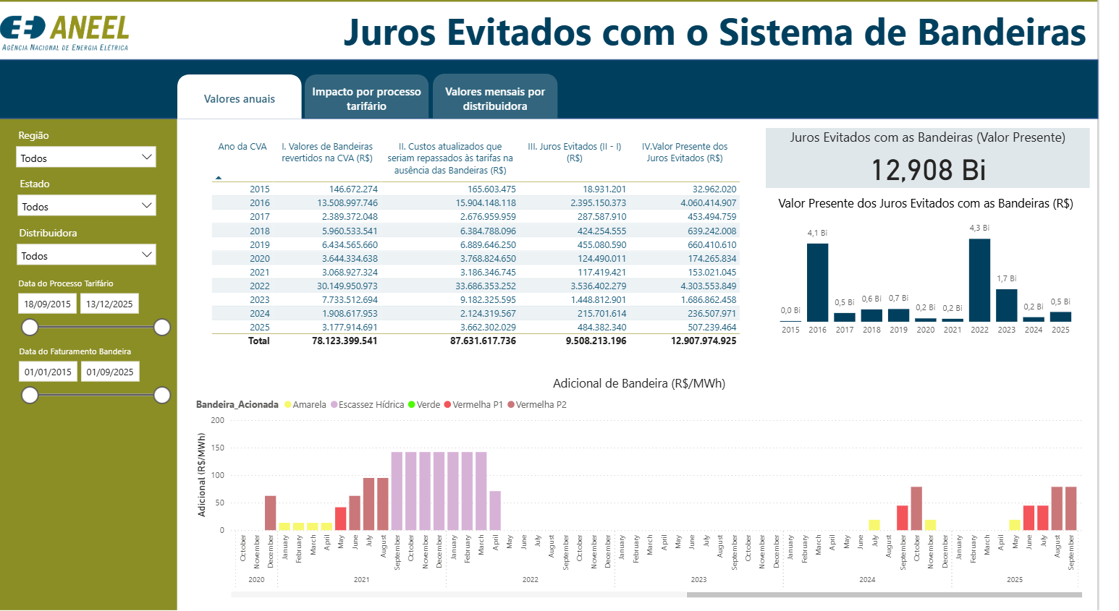
A economia gerada pelas Bandeiras
Fonte: ANEEL (Assuntos > Tarifas > Relatórios e Indicadores)

Slide 10

Obrigada!
Endereço : SGAN 603 Módulo I e J – Brasília/DF CEP: 70830-110 TELEFONE GERAL: 061 2192 8600 OUVIDORIA SETORIAL: 167
2025
21, outubro

